Slide 1
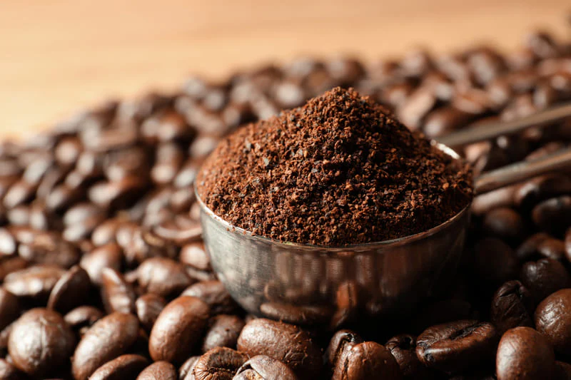
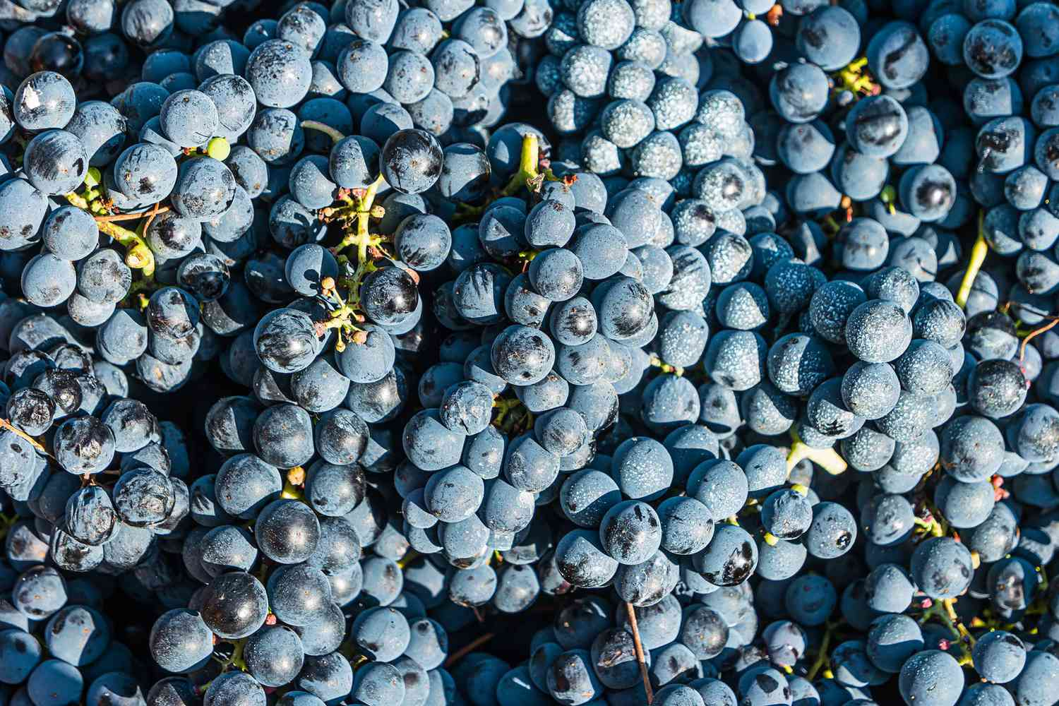
Odpady ze zpracování vína a kávy jako zdroj olejů p Referát
Ondřej Rudolf 2024

Slide 2
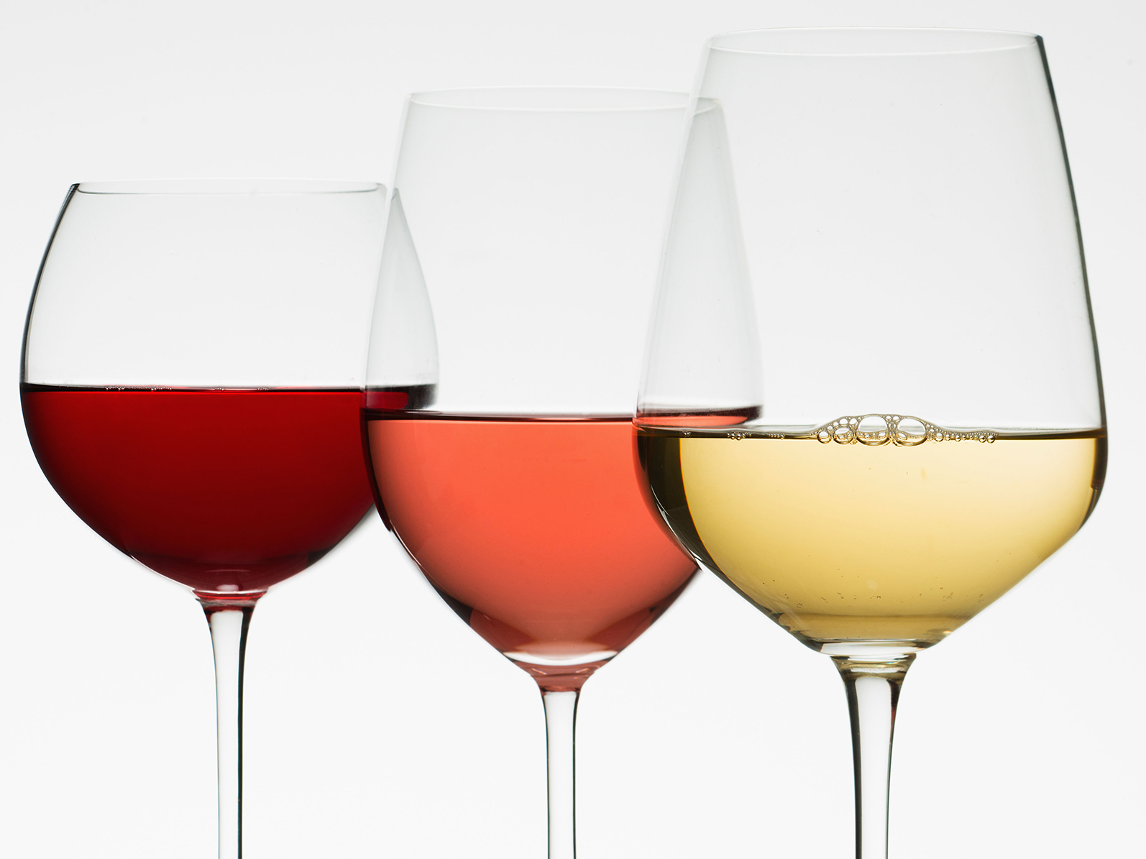
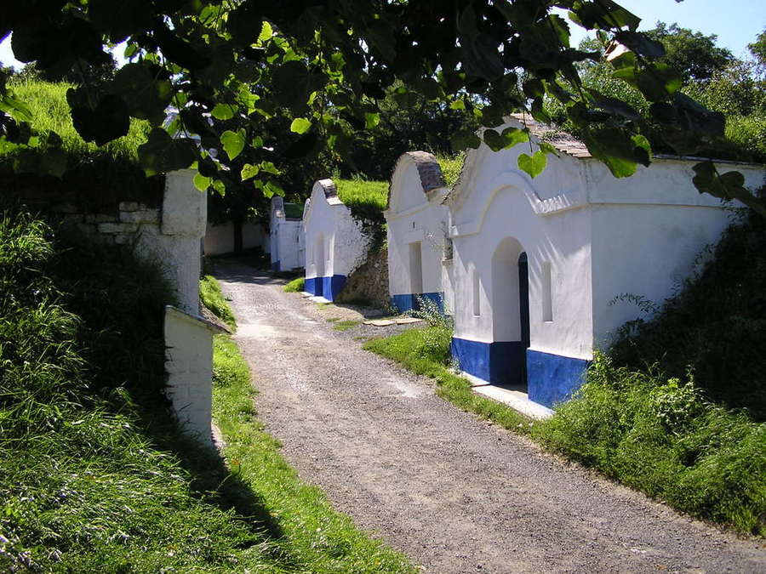
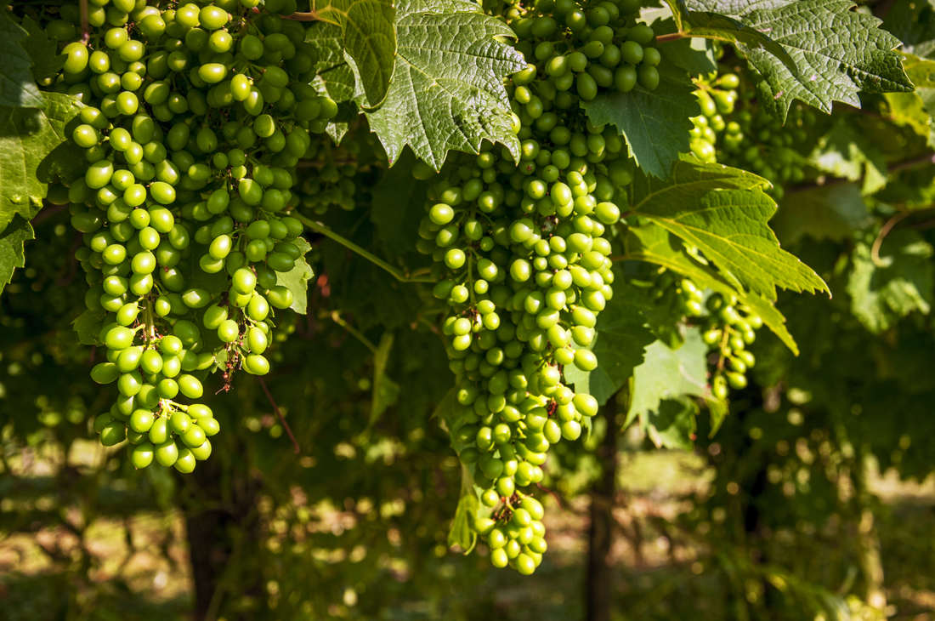
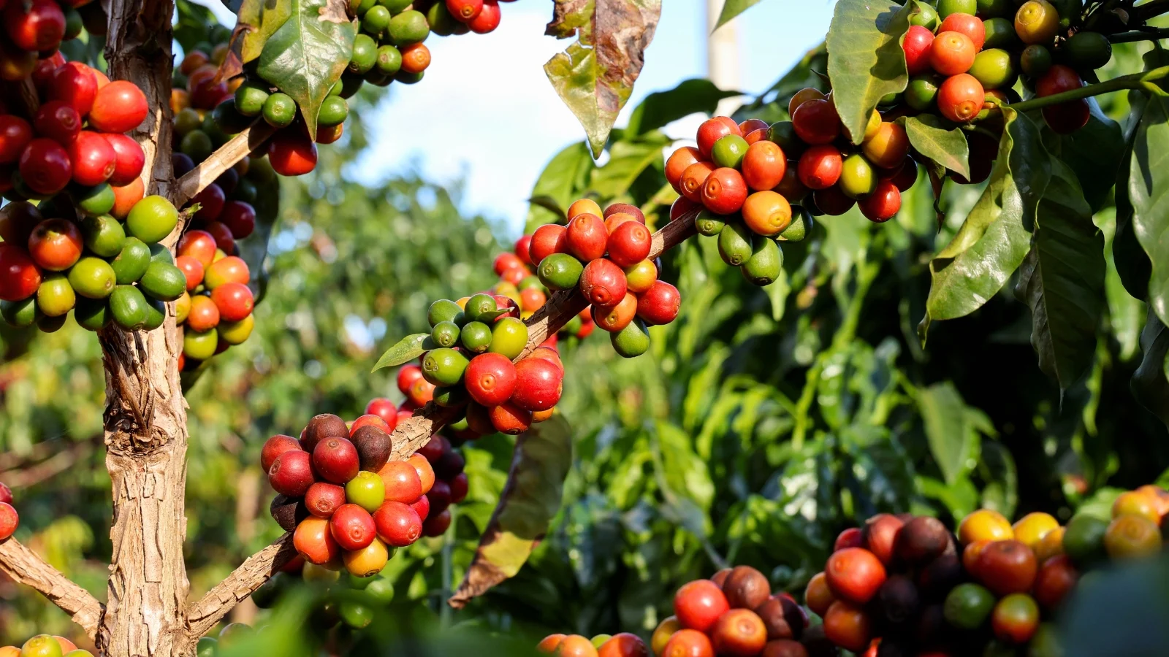
Produkce jako problém?
10 miliónu tun a ± 65 %
67 miliónu tun a ± 20–30 %
www.christiesrealestate.com
Příležitost a zdoje?
https://brnenska.drbna.cz
https://mccabecoffee.com
polyfenoly, kofein, vláknina a lignin, taniny…
OLEJE
https://izahradkar.cz
www.epicgardening.com

Slide 3
Oleje kávové sedliny a hroznových jadérek
z panenského materiálu
druhotný původ
obchod, využití a další zdroj

Slide 4
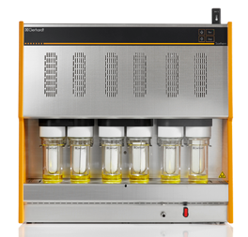
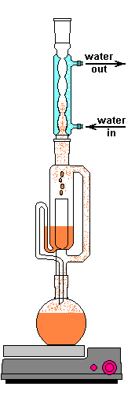
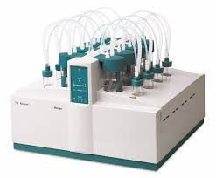
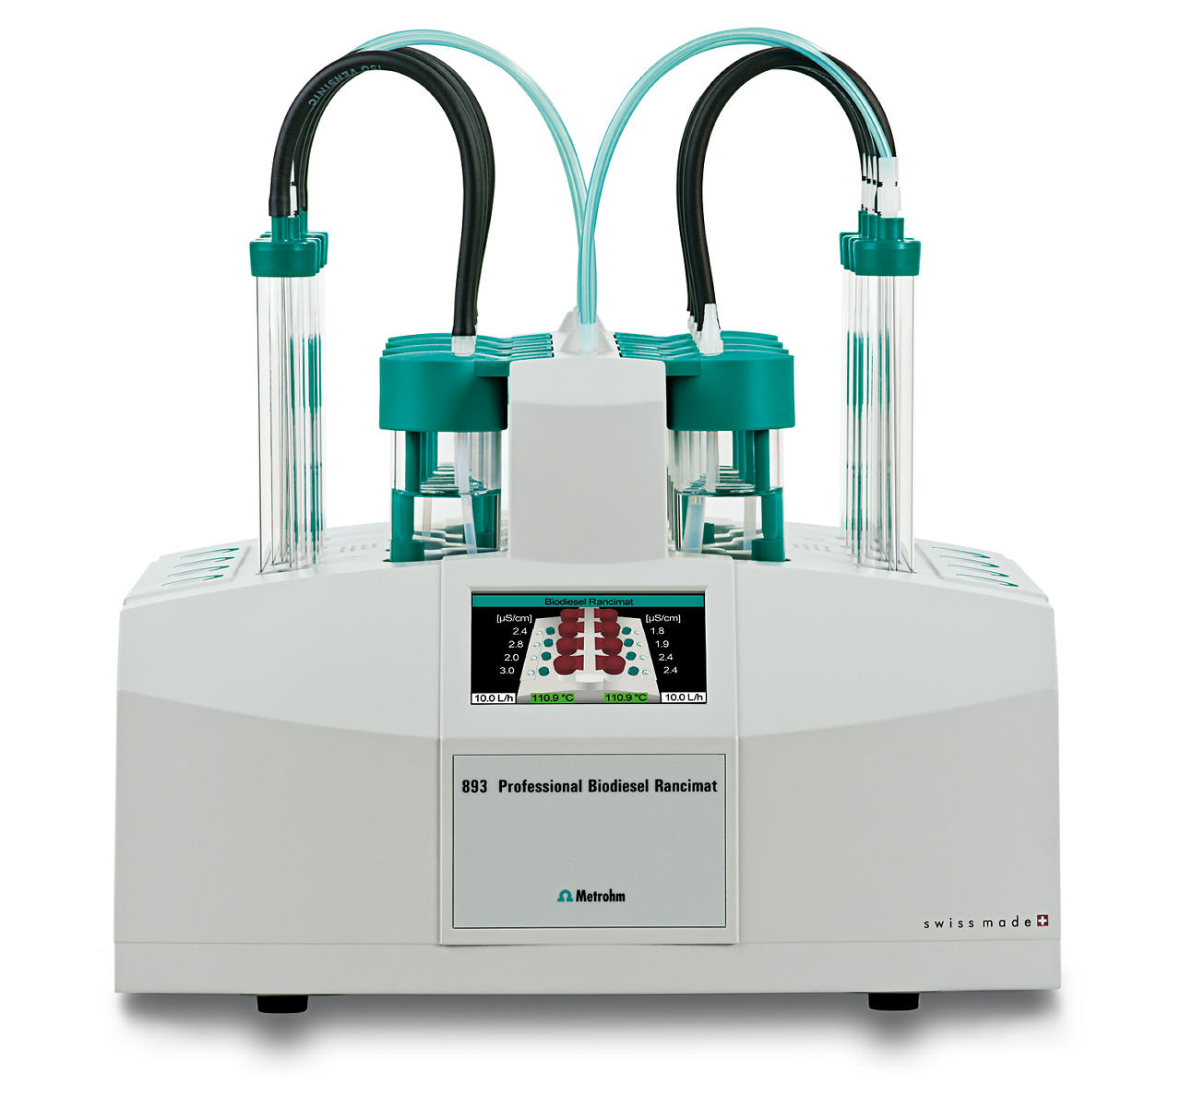
Postupy získání olejů
lisování a extrakce
polární/nepolární rozpouštědla, směsná
důvod studia, produkce
kvalita a obsah doprovodných látek
www.ilabo.cz
Hroznová jadérka, Soxhlet
Rozpouštědlo | Výtěžek | Stabilita
Hexan | 18 % | 3 hod
Ethanol | 11 % | 16 hod
Acetonitril | 13 % | 13 hod
Hexan + aceton 1 : 1 | 19 % | 10 hod
Hexan + methanol 1 : 1 | 13 % | 16 hod
FERNÁNDEZ, C. M. a kol. Bioresource Technology. 2010.
www.metrohm.com

Slide 5
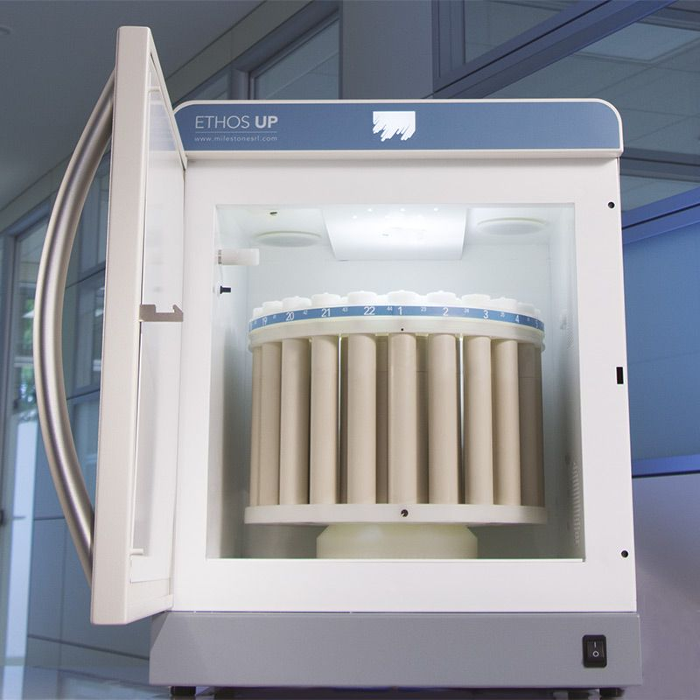
Postupy získání olejů
mikrovlnná extrakce
ultrazvuková extrakce
sledované zlepšení
– výtěžek, kvalita, doba, energie
www.milestonesrl.com
Hroznová jadérka, Soxhlet
Parametr | Surový | Rafinovaný
Obsah vody | 1168 | 160 ppm
Číslo kyselosti | 2,1 | 0,2 mg KOH∙g⁻¹
Číslo jodové | 136 | 136 g I₂∙100 g⁻¹
Číslo peroxidové | 2,2 | 3,2 milieqv∙kg⁻¹
Tokoferoly | 555 | 530 mg∙kg⁻¹
Kávová sedlina, MW
www.metrohm.com
Parametr |  | Výtěžek
Doba | 10 min | 8,9 %
 | 25 min | 9,42 %
Teplota | 69 °C | 7,9 %
 | 105 °C | 10,6 %
HIBBERT, S. a kol. SN Applied Sciences. 2019. FERNÁNDEZ, C. M. a kol. Bioresource Technology. 2010.

Slide 6
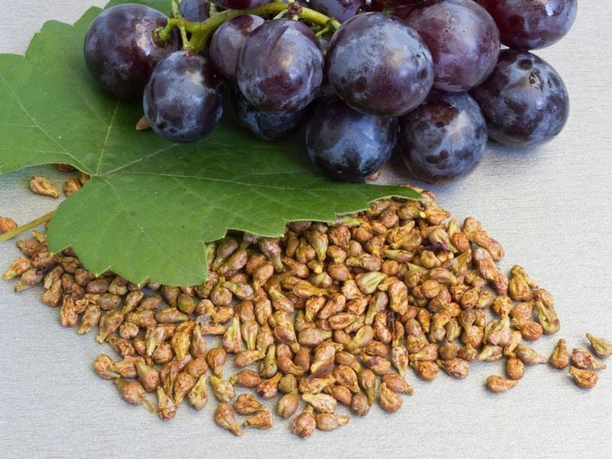
Olej z hroznových jadérek – SLOŽENÍ
obsah podle odrůdy
Mastná kyselina | Ong a kol. [%] | Martin a kol. [%] | Vlastní stanovení [%]
Palmitová | 6,8 | 6,70 | 5,9–7,0
Palmitolejová | 0,1 | 0,20 | –
Stearová | 3,8 | 3,80 | 3,1–3,9
Olejová | 18,5 | 14,80 | 15,7–26,9
Linolová | 70,2 | 74,20 | 62,7–74,0
Linolenová | 0,3 | 0,11 | –
Arachová | 0,2 | 0,16 | –
SFA | 10,8 | 10,66 | 9,0–10,9
MUFA | 18,6 | 15,00 | 15,7–26,9
PUFA | 70,5 | 74,31 | 62,7–74,0
www.vinmec.com
ONG, H. C. a kol. Energies. 2020.
MARTIN, M. E. a kol. Foods. 2020.

Slide 7
Olej z kávy a kávové sedliny – SLOŽENÍ
obsah podle odrůdy
Mastná kyselina | Vardon a kol. [%] | Bijla a kol. [%] | Vlastní stanovení [%]
 |  |  | Olej | Sedlina
Palmitová | 33,9 | 31,8 | 33,5 | 36,2
Palmitolejová | – | 0,1 | – | –
Stearová | 7,3 | 7,3 | 7,2 | 7,7
Olejová | 8,3 | 12,7 | 10,2 | 9,0
Linolová | 45,0 | 43,2 | 44,4 | 47,1
Linolenová | 1,5 | 0,8 | 2,2 | –
Arachová | 2,5 | 3,0 | 2,4 | –
SFA | 43,7 | 42,1 | 43,1 | 43,9
MUFA | 8,3 | 12,8 | 10,2 | 9,0
PUFA | 46,5 | 44,0 | 46,6 | 47,1
https://coffeecapsulesdirect.co.za
VARDON, D. R. a kol. ACS Sustainable Chemistry & Engineering, 2013.
BIJLA, L. a kol. Biointerface Research in Applied Chemistry. 2021.

Slide 8
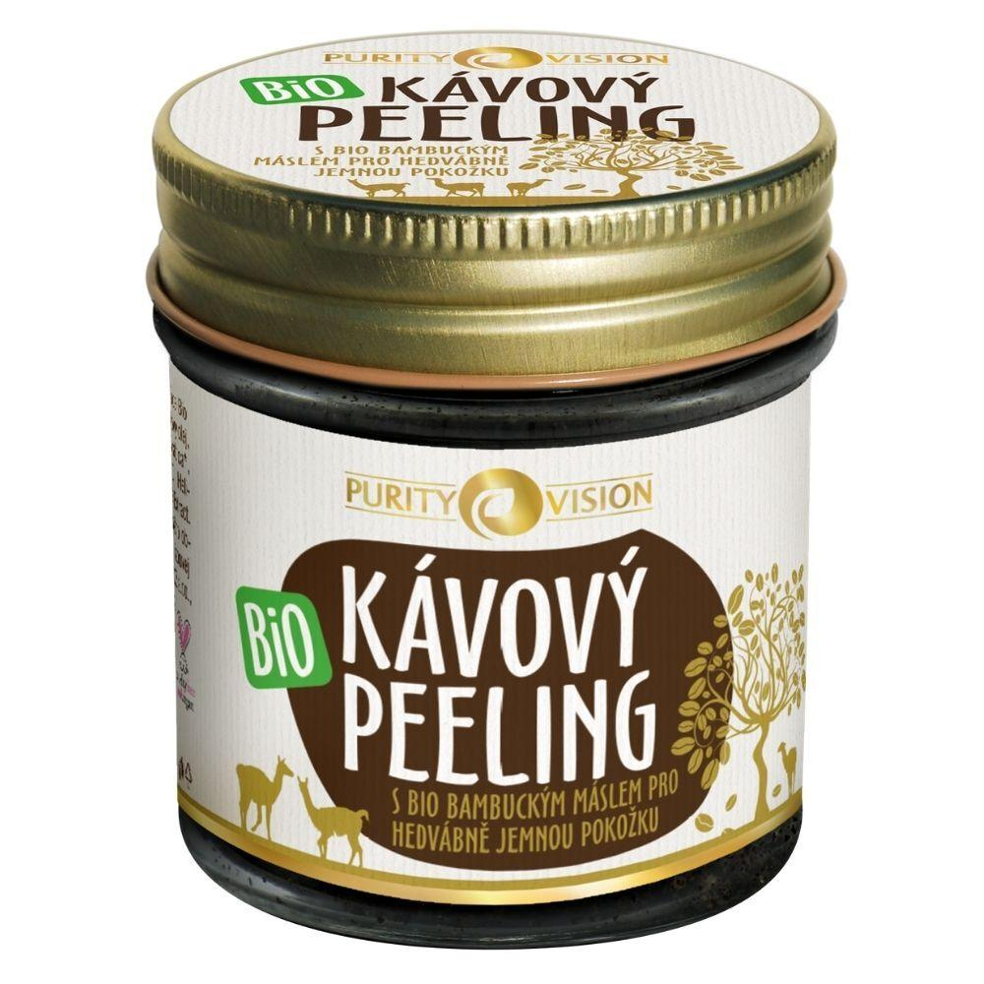
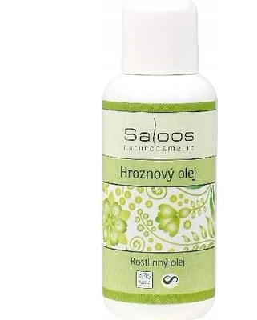
Využití – OBECNĚ
kosmetický produkt nebo ingredience
zdroj doprovodných látek
„bionafta“
aktivní uhlí, „zelený epoxy-kompozit“
LEOW, Y. a kol. RSC Advances. 2021.
MARTO, J. a kol. Industrial Crops and Products. 2016.
WAGEMAKER, T. A. L. a kol. Industrial Crops and Products. 2011,

Slide 9
Využití – ESTERIFIKACE – „Bionafta”
esterifikační podmínky
činidla – bazická katalýza (hydroxidy, alkoholáty)
methanol nebo ethanol
předúprava materiálu a esterifikace in-situ
Hroznová jadérka, in-situ esterifikace
Kávová sedlina, in-situ esterifikace
Činidlo | Teplota | Výtěžek esteru | Oxidační stabilita
NaOH 0,1 | 35 °C | 89 % | 23 hod
KOH 0,1 | 35 °C | 91 % | 24 hod
KOH 0,4 | 50 °C | 96 % | 22 hod
CH₃O⁻K⁺ 0,1 | 50 °C | 93 % | 20 hod
Reakční čas | 7 hod | 12 hod | 17 hod
MAG | 2,1 % | 0,06 % | 0,05 %
TAG | 34,7 % | 0,08 % | 0,03 %
Oxidační stabilita | – | 6,6 hod | 33 hod
Číslo kyselosti mg KOH∙g⁻¹ | 1,9 | 0,8 | 0,79
FERNÁNDEZ, C. M. a kol. Bioresource Technology. 2010.
LIU, Y. a kol. Fuel. 2017.

Slide 10
„Bionafta”
výhody i nevýhody
parametry konkurující konvenční?
mísení a testování
Hroznová jadérka, standardní a in-situ esterifikace
Bionafta – Hroznová jadérka
Standardní [%] | In-situ [%] | Množství esteru | Oxidační stabilita
100 | 0 | 98 % | 3,1 hod
93 | 7 | 98 % | 4,5 hod
80 | 20 | 97 % | 7,1 hod
0 | 100 | 93 % | 20,0 hod
Parametr | Hroznový | Palmový | Nafta
Teplota vzplanutí [°C] | 188 | 178 | 130 min
Cloud point [°C]* | −5 | 10 | −5 do 12
Pour point [°C]** | −5 | 3 | −15 do 16
Oxidační stabilita [hod] | 4,6 | 3,6 | –
ONG, H. C. a kol. Energies. 2020.
* Teplota vylučování parafínů, ** Teplota tekutosti, ***ASTM D6751
FERNÁNDEZ, C. M. a kol. Bioresource Technology. 2010.

Slide 11
„Bionafta”
výhody i nevýhody
parametry konkurující konvenční?
mísení a testování
Směsi hroznové jadérka a nafta
Bionafta – Kávová sedlina a „sójová bionafta“
Parametr | Nafta | Jadérka B10 | Jadérka B20
Podíl estru [%] | 0 | 10 | 20
Teplota vzplanutí [°C] | 59 | 67 | 72
Cloud point [°C]* | −9 | −5 | −3
Pour point [°C]** | −18 | −15 | −13
Parametr | Káva B5 | Káva B20 | Sója B5
Podíl estru [%] | 5 | 20 | 5
Cloud point [°C]* | −13 | −5 | −16
Pour point [°C]** | −23 | −12 | −22
Oxidační stabilita [hod] | 13 | 5 | >24
VARDON, D. R. a kol. ACS Sustainable Chemistry & Engineering. 2013.
* Teplota vylučování parafínů, ** Teplota tekutosti, ***ASTM D6751
KARTHIKEYAN, S. Energy Sources, Part A: Recovery, Utilization, and Environmental Effects. 2016.

Slide 12
Shrnutí
velké množství odpadu
jako zdroj?
olej a doprovodné látky
„bionafta“

Slide 13
Děkuji za pozornost!

